Slide 1



APOS BRNO
Libor KABÁT

Slide 2

APOS BRNO

Slide 3

APOS BRNO

Slide 4


NÁŠ tým

Slide 5


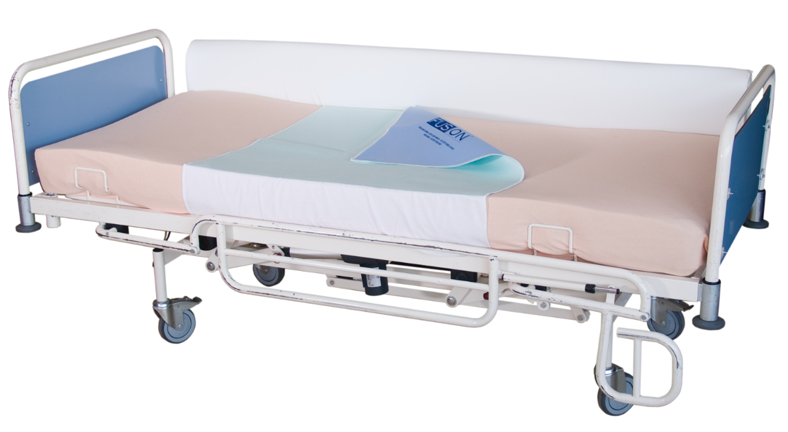




PRATELNÉ absorpční
PODLOŽKY DO LŮŽKA
OBÁLKA
SMART
EMERIS
FUSION
SONOMA
CHAMONIX
DUO Plus

Slide 6

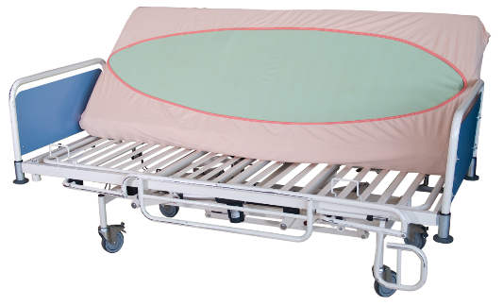
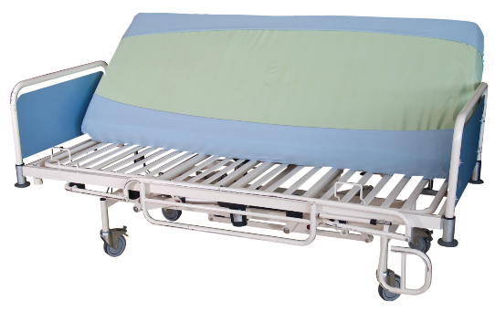
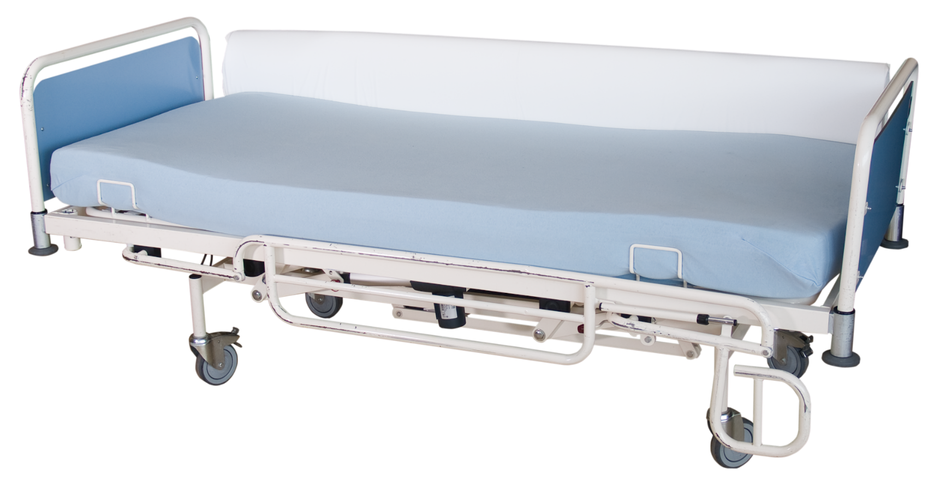
ELASTICKÁ prostěradla
OBÁLKOVÉHO TYPU A SMART
OBÁLKA
SMART

Slide 7


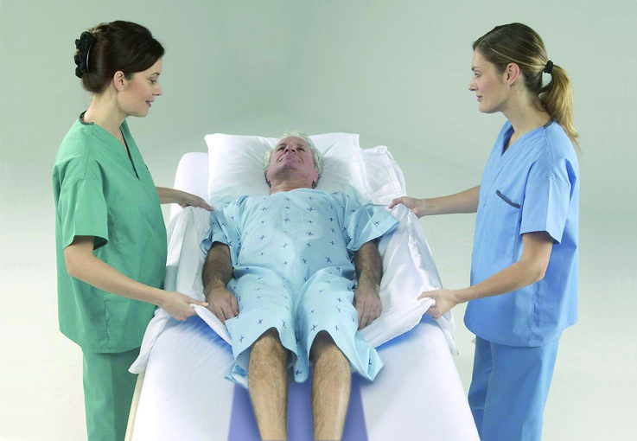
NOVINKA 2018
POLOHOVACÍ systém SWIFT®
napínací prostěradlo SWIFT® s kluzným středovým pásem
+ polohovací podložka Swift®
pravidelné polohování hlavním faktorem v prevenci vzniku dekubitů
riziko nejen pro pacienta, ale i pro personál
řešením je unikátní polohovací systém SWIFT®
trvalé umístění pod ležící osobou
prodyšný materiál
nebo + podložka DUO plus

Slide 8
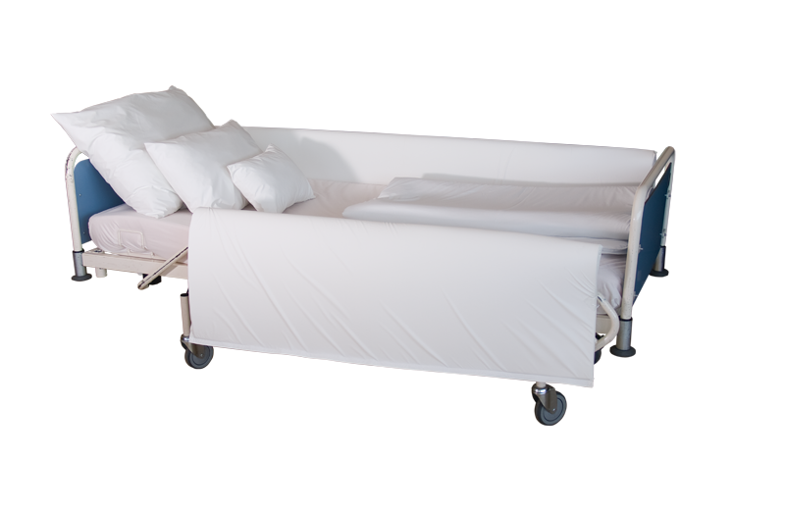
OMYVATELNÉ LŮŽKOVINY
POTAH, POLŠTÁŘ, PŘIKRÝVKA,
POLSTROVÁNÍ POSTRANIC
OBÁLKA
SMART

Slide 9
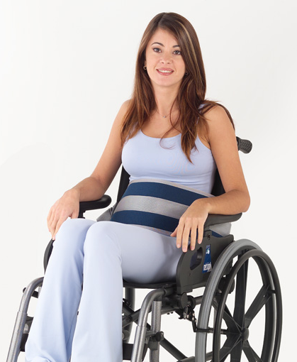
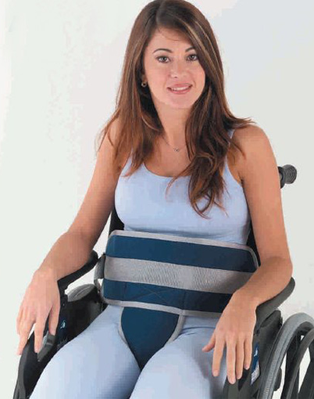
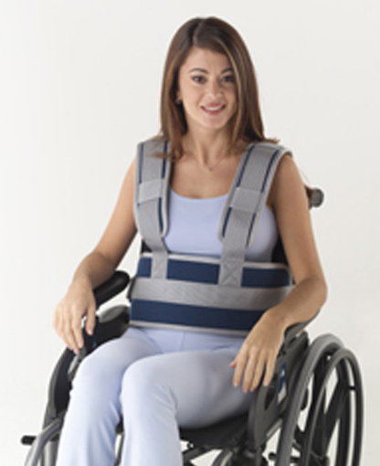
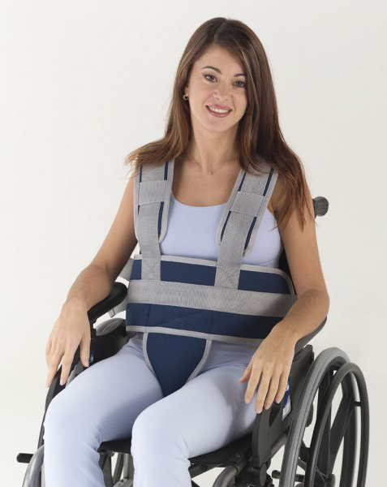
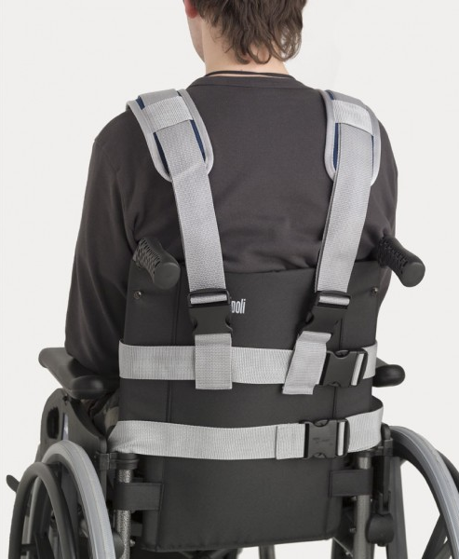
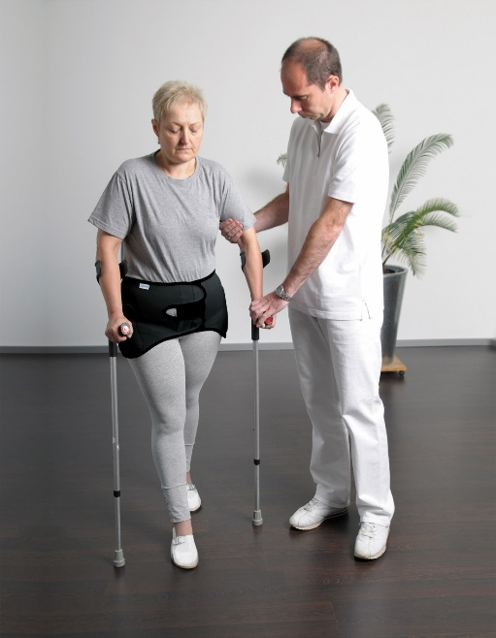
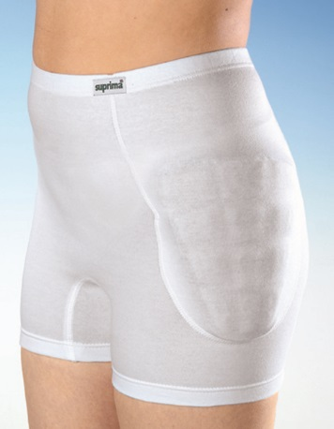
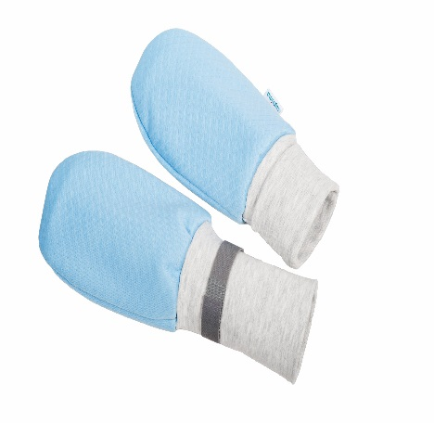
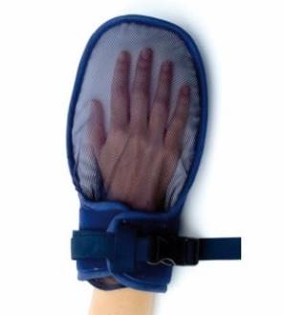
OCHRANA před úrazy

Slide 10
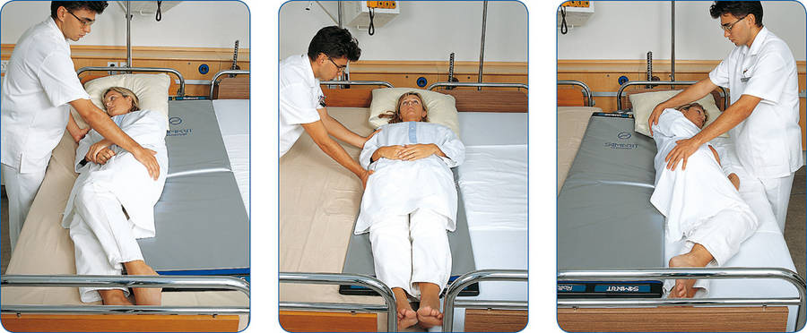
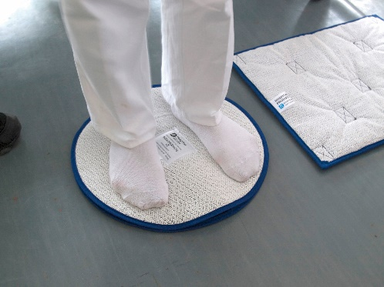
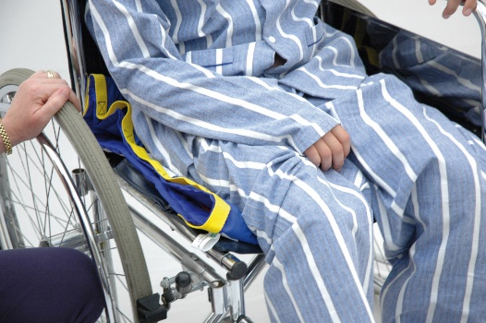
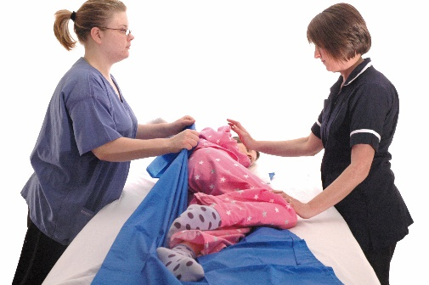
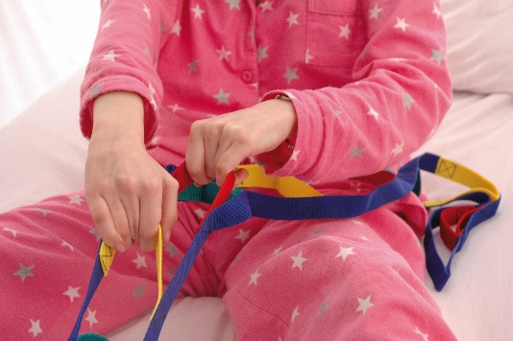
POLOHOVÁNÍ a MANIPULACE

Slide 11
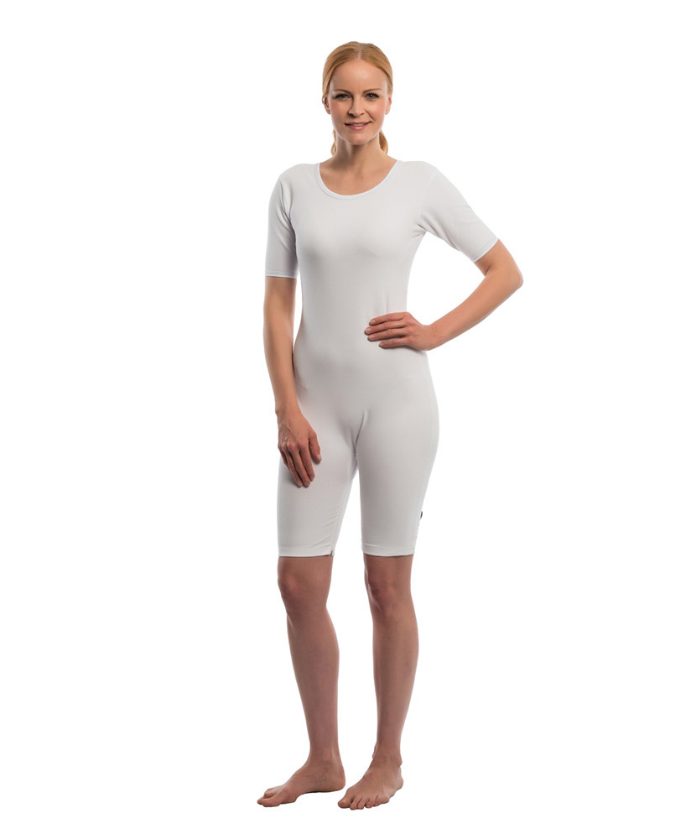

Overaly a body

Slide 12


TERAPEUTICKÉ POMŮCKY
TERAPEUTICKÉ PANENKY

Slide 13
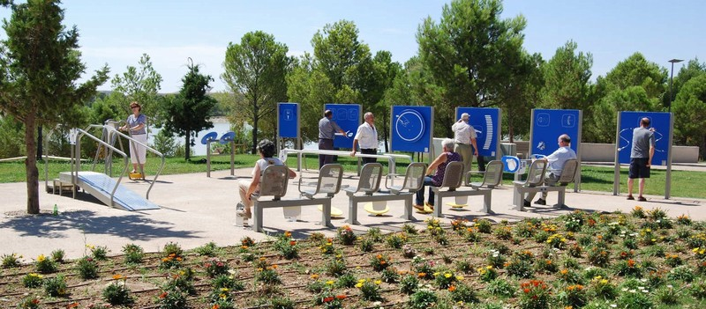
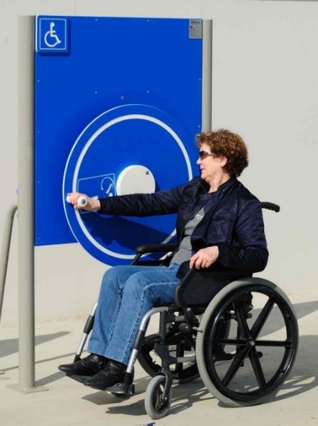
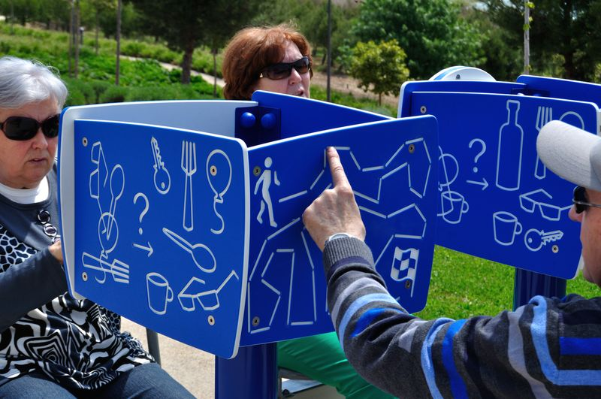
REHABILITAČNÍ hřiště

Slide 14
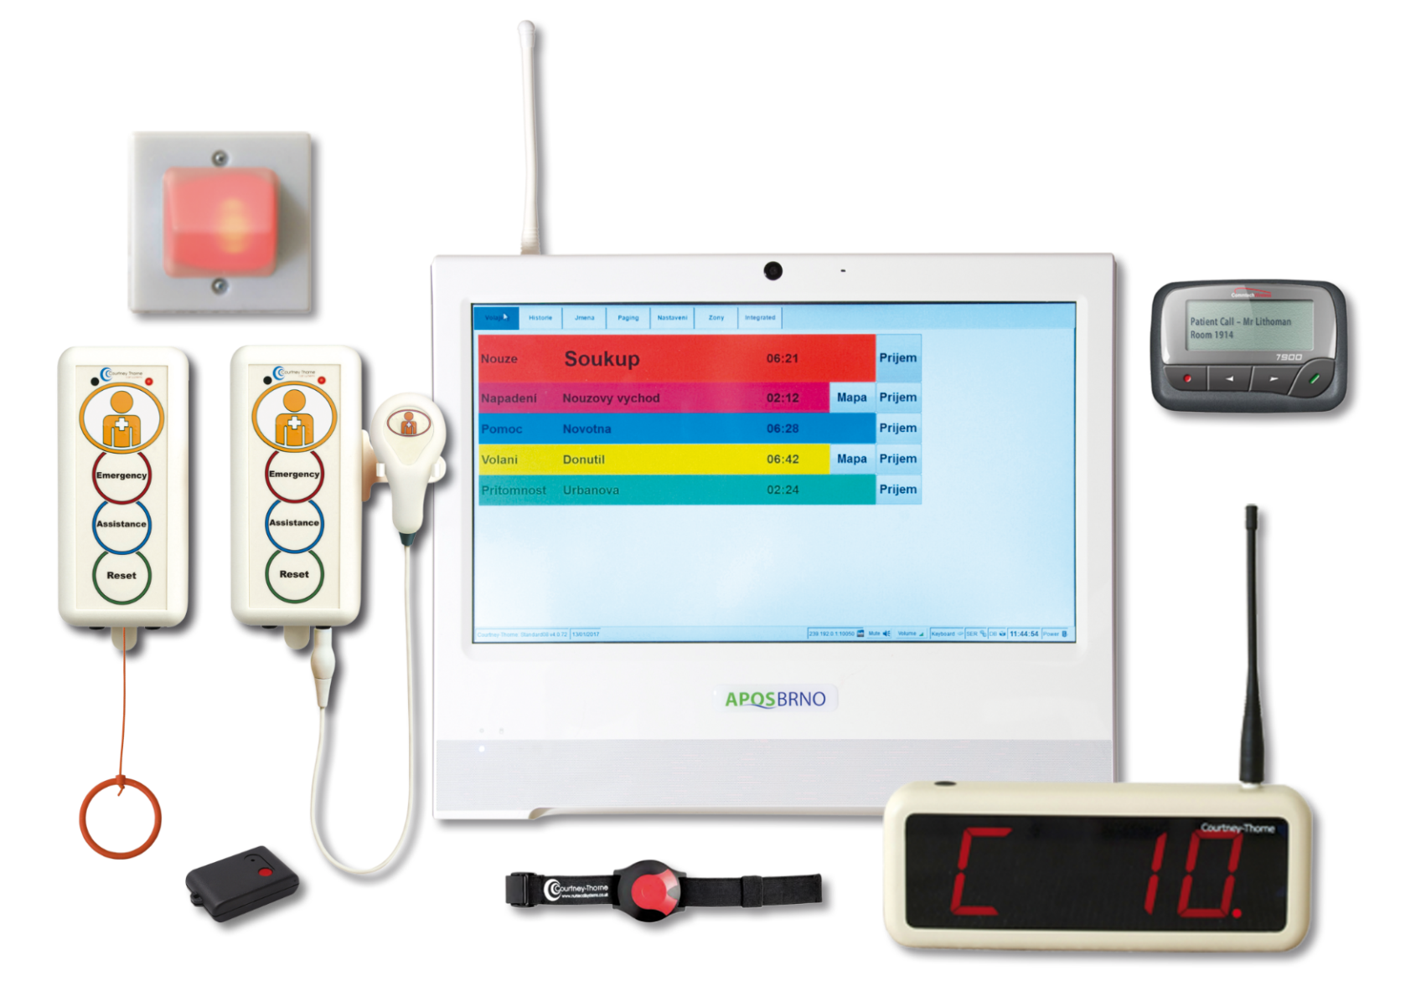
BEZDRÁTOVÁ signalizace
COURTNEY THORNE

Slide 15

NOVINKA
nový WEB

Slide 16
APOS BRNO
Libor KABÁT

Slide 17


DĚKUJI za pozornost
www.aposbrno.cz
Libor KABÁT

